Slide 1


GABARITO COMENTADO
DA PROVA
OBA 2009 - NÍVEL 3

Slide 2
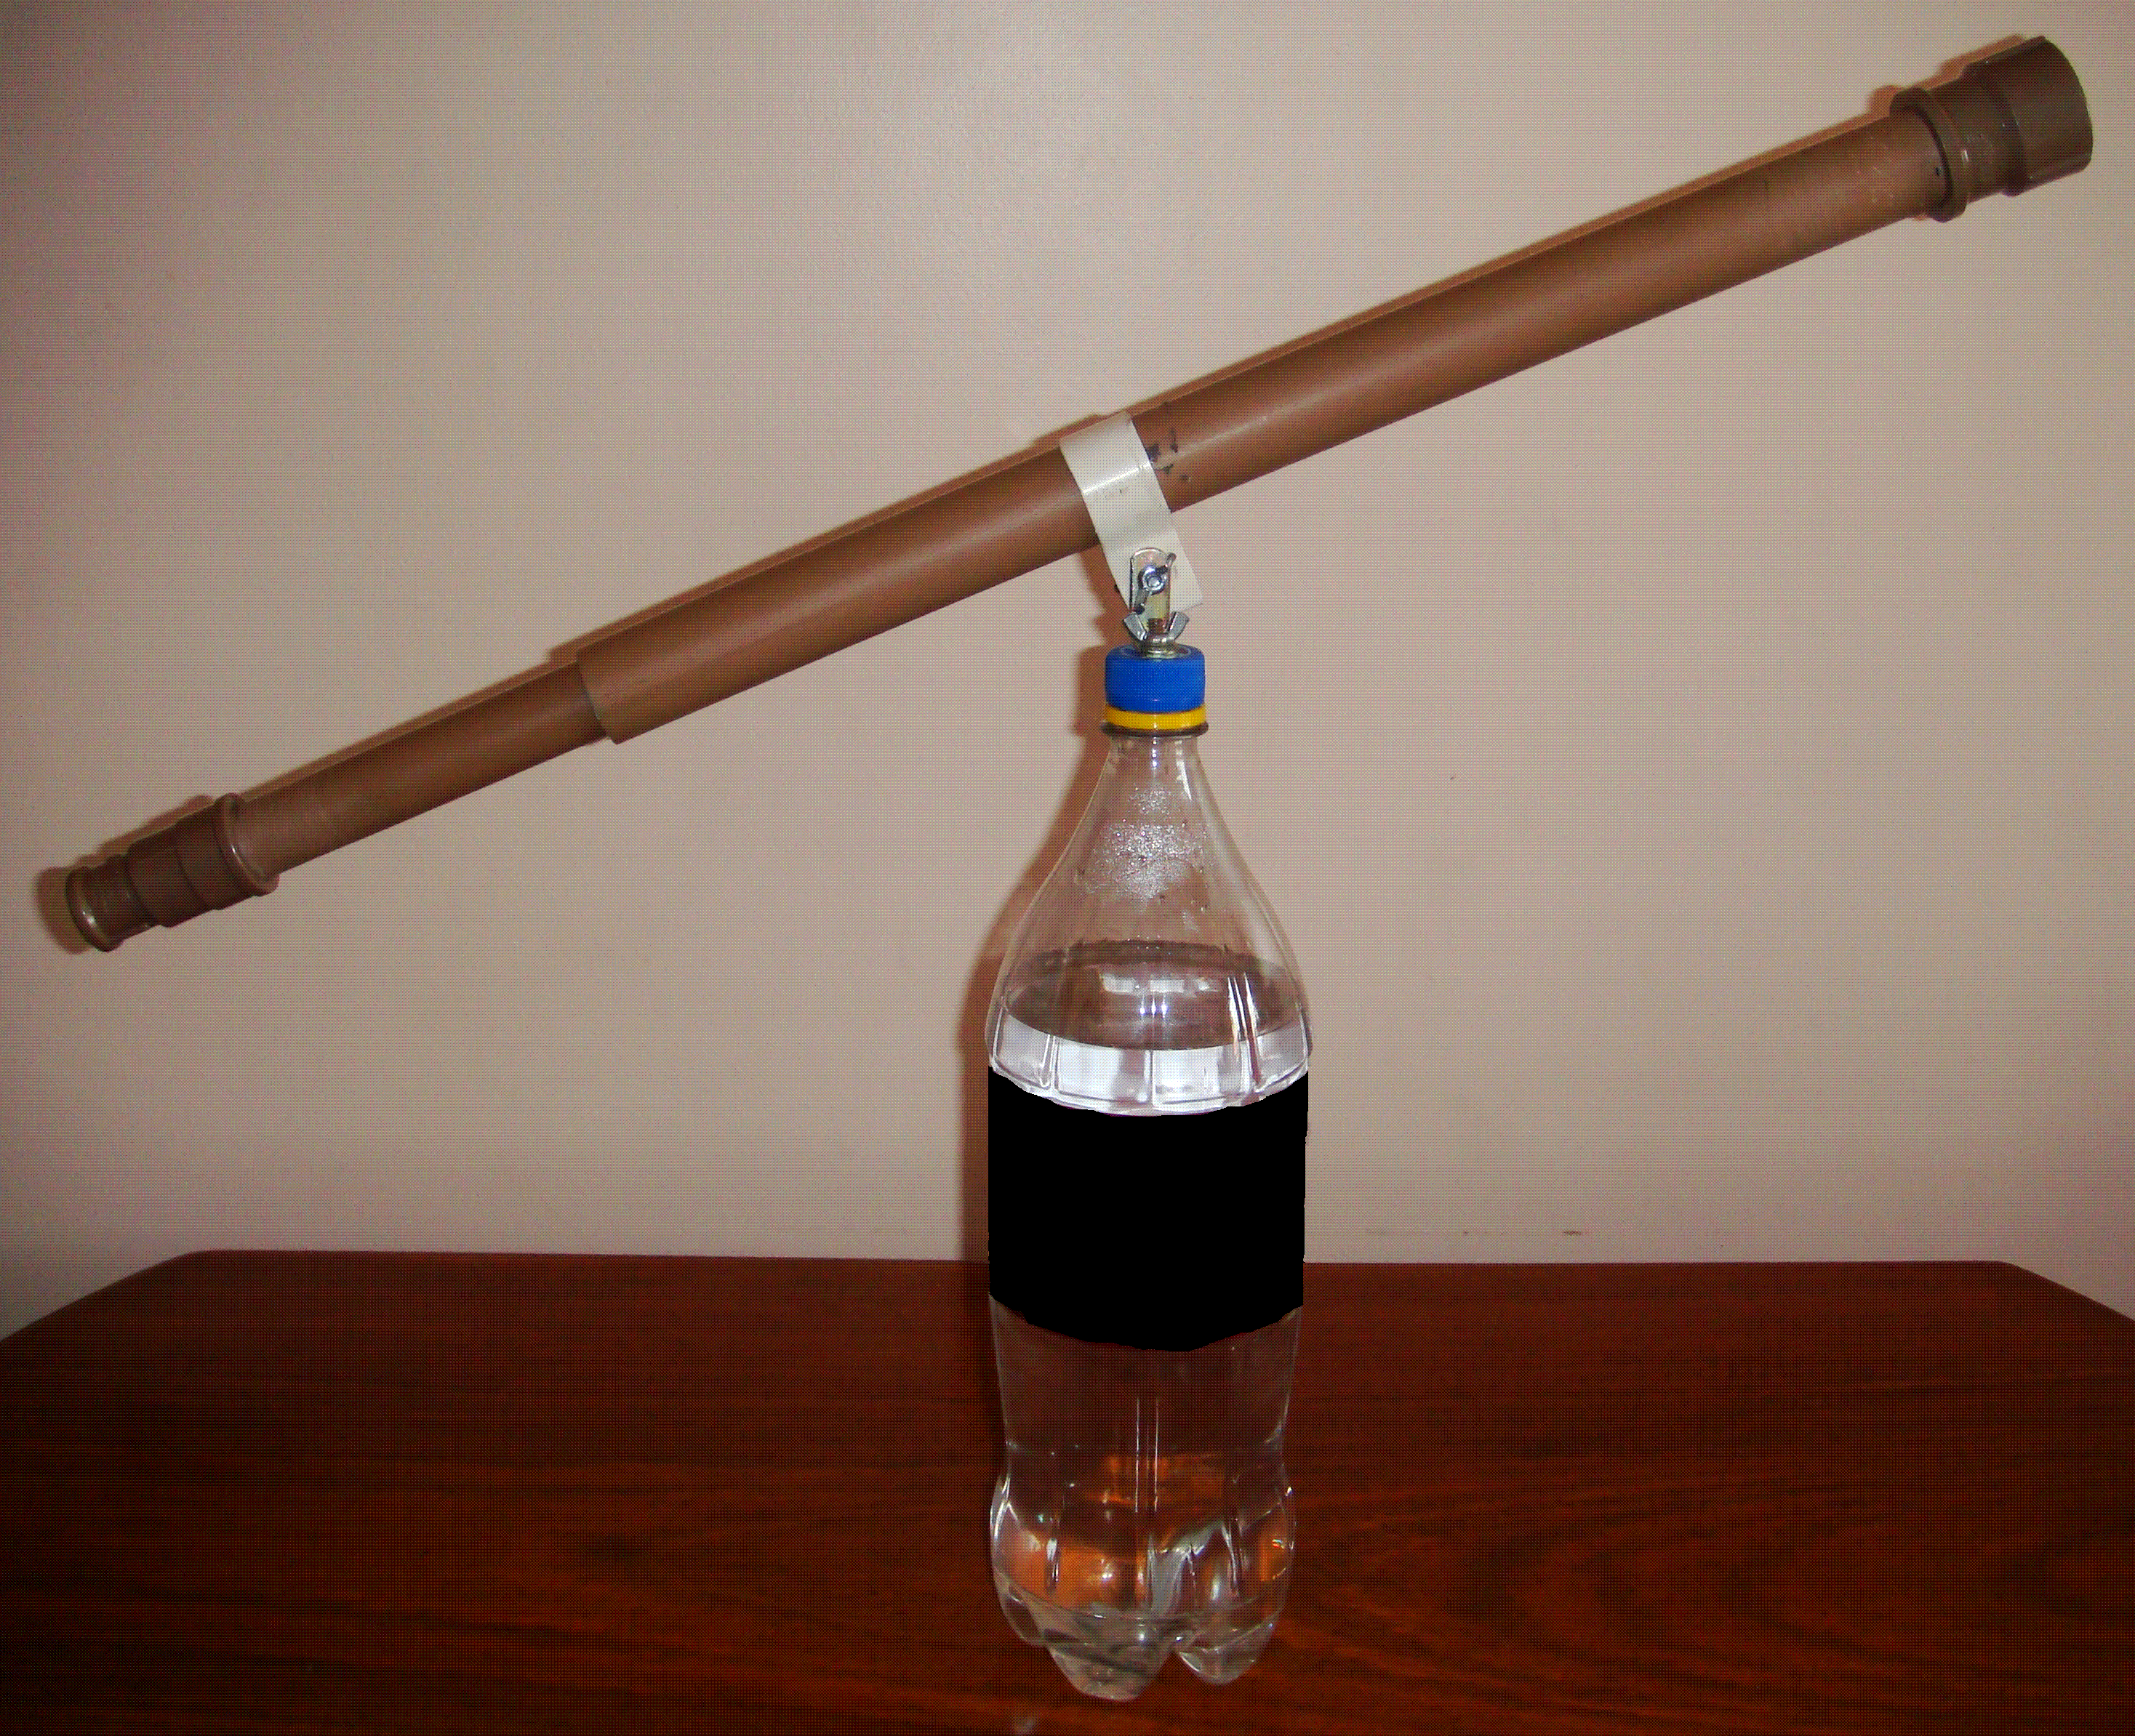
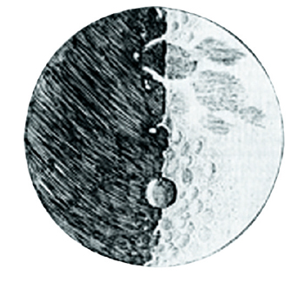
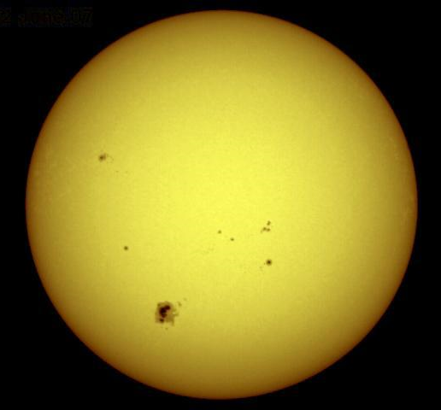
Questão 1) (1 ponto) Você viu o lindo desenho do Galileu Galilei no cartaz da OBA deste ano? Esperamos que sim! Há 400 anos Galileu Galilei usou, pela primeira vez, uma luneta para observar o céu. E de lá para cá as descobertas da Astronomia não pararam mais. Por isso mesmo, em 2009 comemoramos o ANO INTERNACIONAL DA ASTRONOMIA. A luneta do Galileu era parecida com esta ao lado, que a OBA vai doar para as escolas em 2009.
Pergunta 1a) (0,25 ponto cada acerto) Claro que o primeiro astro que Galileu observou com sua luneta foi a Lua! E já de cara descobriu coisas fantásticas sobre ela. Afinal, com sua luneta ele podia ver a Lua mais perto e, assim, ver detalhes da sua superfície. Escreva dois detalhes da superfície da Lua que Galileu observou. Para ajudar você um pouquinho, colocamos, nesta questão, a imagem da Lua que o próprio Galileu desenhou!
Resposta 1a):
Montanhas e crateras (ou sinônimos)
Pergunta 1b) (0,5 ponto) Naquele tempo muita gente não acreditava que a Lua tivesse crateras e montanhas. Achavam que a luneta do italiano Galileu Galilei estava quebrada! Além disso, ele olhou para o Sol e quase ficou cego, claro! O que viu Galileu quando olhou para o Sol? (Dica: veja a foto ao lado). Pinte, de qualquer cor, as “carinhas” debaixo da única resposta certa.
Crateras Fumaça branca Manchas escuras
☺ ☺ ☺ ☺ ☺ ☺ ☺
☺ ☺ ☺ ☺ ☺ ☺ ☺ ☺ ☺ ☺ ☺ ☺ ☺ ☺ ☺ ☺ ☺ ☺ ☺ ☺ ☺ ☺ ☺ ☺ ☺ ☺

Slide 3
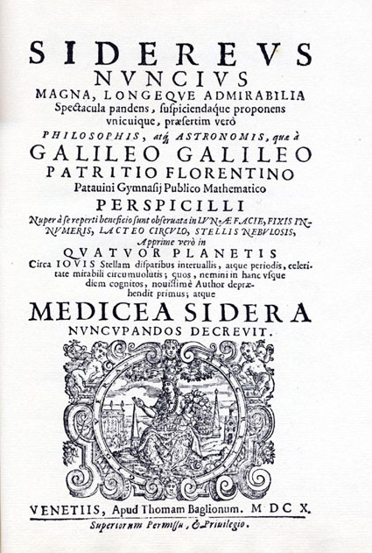
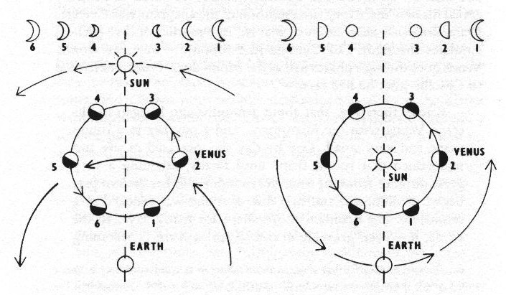
Questão 2) (1 ponto) Com as suas descobertas, Galileu ficou mais feliz do que você quando ganha medalha na OBA! Em 1609 ele começou a usar a luneta e em 1610 já publicou suas descobertas num livro chamado Sidereus Nuncius. Veja a capa do livro na figura ao lado.
Pergunta 2a) (0,25 ponto cada resposta) Em que país viveu Galileu Galilei? Quantos anos tinha Galileu (1564-1642) quando publicou o livro Sidereus Nuncius?
Itália,
1610 – 1564 =
46 anos
Resposta 2a) :
Pergunta 2b) (0,5 ponto) Na época de Galileu estava em discussão se o Sol ou a Terra era o centro do universo. Ele observou as fases de Vênus durante um ano todo e colocou no livro Sidereus Nuncius o desenho ao lado no qual argumentava que, pelas observações que fez, as fases de Vênus só seriam explicadas se o Sol estivesse no centro do universo. Pinte o SOL no desenho que representa o Heliocentrismo (= Sol no centro).
Observação: Sun = Sol e Earth = Terra.
Resposta: Pintamos o Sol da figura da direita.

Slide 4
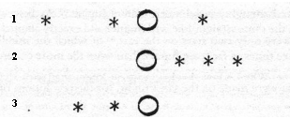
Questão 3) (1 ponto) Hoje, todos sabemos que nem o Sol é o centro do Universo. Ele é apenas o centro do sistema solar. Mas, até por volta de 1610, quase todo mundo acreditava que a Terra estava parada e que tudo girava ao seu redor.
Pergunta 3a) (0,5 ponto) Se vivesse naquela época, talvez até você acreditasse que a Terra estava parada. Escreva uma evidência que nos faz pensar que a Terra está parada.
Resposta 3a) :
Não sentimos a Terra girar. Vemos tudo girar ao nosso redor, etc
Pergunta 3b) (0,5 ponto) Depois de ver as fases de Vênus, as manchas solares, as crateras e montanhas lunares, Galileu apontou sua luneta para Júpiter, e para seu espanto, viu quatro luas girando ao seu redor. A conclusão dele foi que, se as luas de Júpiter podiam girar ao redor de Júpiter, então a Terra também poderia girar ao redor do Sol. Ao lado temos um desenho de Galileu, no qual se mostra a posição de três luas (os asteriscos) de Júpiter (disco) em três diferentes datas (1, 2, 3). Na terceira data (linha 3) ele só viu duas luas. Onde estava a terceira lua para que ela não fosse vista?
Resposta 3b) :
Atrás ou na frente de Júpiter. Aceita-se qualquer uma delas.

Slide 5
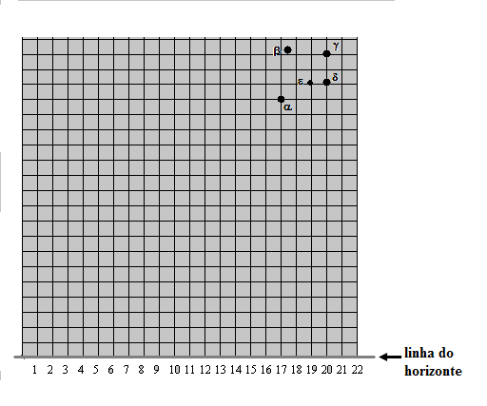
Questão 4) (1 ponto) Enviamos para a sua escola um “Relógio Estelar”. Talvez seu professor o tenha mostrado para você. Ele funciona usando a constelação do Cruzeiro do Sul. Esta constelação é formada por cinco estrelas principais: Estrela de Magalhães (α), Mimosa (β), Rubídia (γ), Pálida (δ) e a Intrometida (ε). Veja a figura ao lado. Observação: Pólo celeste é o ponto onde o eixo de rotação da Terra “fura” a esfera celeste.
Pergunta 4a) (0,5 ponto) Utilizando a figura ao lado, encontre o PÓLO CELESTE SUL. Para tanto, basta fazer um prolongamento de 4,5 vezes do comprimento imaginário do “braço maior” da cruz, no sentido da estrela Rubídea (γ) para a Estrela de Magalhães (α). Faça um X no local encontrado.
Pergunta 4b)(0,5 ponto) Encontre também o PONTO CARDEAL SUL. Para tanto basta traçar um segmento de reta perpendicular ao horizonte, unindo o Pólo Celeste Sul à linha do horizonte. Coloque um Y no local.
X
Y

Slide 6
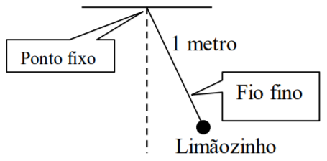
Questão 5) (1 ponto) Numa das atividades que propusemos este ano para seu professor fazer com você, pedíamos para determinar quantas vezes a Terra tem mais massa do que a Lua. Esta experiência consistia em pendurar um limão (ou qualquer outra coisa) na ponta de um fio de 1 metro de comprimento, prender a outra ponta num ponto fixo e colocar o limão para balançar. Depois era só medir o tempo de 10 balançadas completas, colocar numa equação matemática que demos, fazer as contas e com isso você descobriria quantas vezes a Terra tem mais massa do que a Lua. Era um grande desafio, mas não era difícil.
Pergunta 5a) (0,5 ponto) Suponha que você tenha feito a atividade prática acima mencionada e determinou que o tempo para 10 balançadas completas do limão foi de t = 20 segundos. Coloque este dado na equação abaixo e encontre quantas vezes a Terra tem mais massa do que a Lua, ou seja, calcule o valor de N. (N não tem unidade.)
N = 32.700 / (t*t) .
= 32.700 / (20*20) =
32.700 / 400 =
327/4
N =
81,7 mas também podemos aceitar N =
81. Veja observação abaixo
Resposta 5a):
N = 81,7 ou seja, a Terra tem 81,7 vezes mais massa do que a Lua.
Observação referente à equação 5a): Obs. A fórmula usada pode ser obtida combinando a equação do período (T) de um pêndulo simples , e trocando T por t / 10. Depois é só dividir tudo pela massa da Lua, a qual foi usada como unidade para que alunos do ensino fundamental não tivessem que usar potências de 10 na resposta final. O tempo t para as dez oscilações é próximo de 20 segundos. A constante tem unidade de s², claro.

Slide 7
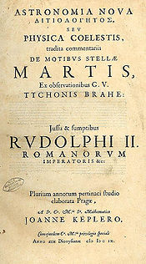

Pergunta 5b) (0,5 ponto) Para que você não pense que Galileu fez uma revolução sozinho na Astronomia vamos falar também de Kepler. Na imagem ao lado está a capa do livro Astronomia Nova de Johannes Kepler, publicado há 400 anos, ou seja em 1609, um ano antes do livro do Galileu. Neste livro Kepler comprovava que os planetas giram ao redor do Sol em elipses estando o Sol num dos focos. Abaixo tem duas elipses. Coloque um X sobre aquela que não pode representar a órbita da Terra.
Sol .
. Sol
Obs. A órbita da Terra é de baixíssima excentricidade. Veja www.sbfisica.org.br/fne/Vol4/Num2/v4n2a06.pdf

Slide 8
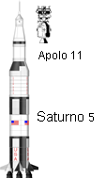
Questão 6) (1 ponto) Em 2009, Ano Internacional da Astronomia, também comemoramos os 40 anos que o homem chegou à Lua. Para chegar lá foi usado um grande foguete chamado Saturno 5, que em sua ponta, dentro dele, claro, levava uma nave chamada Apolo 11. Veja a figura ao lado. Na Apolo 11 estavam os três astronautas. Os 384.000 km que separam a Terra da Lua foram percorridos em três dias e meio. Para isso, foram consumidos quase 2.700.000 kg de combustível! No lançamento, o foguete Saturno 5 possuía 111 metros de altura e 3.000.000 kg de massa, incluindo o combustível, claro.
Pergunta 6a) (0,5 ponto) Um carro possui cerca de 800 kg de massa, já incluídos os 40 kg de combustível. Com facilidade o carro transporta 5 passageiros de 80 kg cada. Considerando-se que cada um dos 3 astronautas tinha 80 kg, preencha os três espaços em branco da última linha da tabela abaixo (Dica: Releia o enunciado da questão). (0,1 ponto cada item correto, mas se acertar os três, então ganha 0,5 ponto)
Veículo | Massa do veículo com combustível (kg) | Massa de combustível (kg) | Massa total dos passageiros (kg)
Carro | 800 | 40 | 400
Foguete Saturno 5
3.000.000
2.700.000
240

Slide 9
Pergunta 6b) (0,25 ponto cada resposta) Se você dividir a massa do carro pela massa de seu combustível (800/40) vai perceber que o carro tem 20 vezes mais massa do que a massa do combustível. Se dividir a massa do carro pela massa total dos passageiros (800/400) vai perceber que o carro tem o dobro da massa dos passageiros. Estes valores já estão na primeira linha da tabela abaixo. Faça as contas para o foguete, isto é, descubra quantas vezes a massa do foguete, com combustível, é maior do que a massa do seu combustível. Depois descubra quantas vezes a massa do foguete, com combustível, é maior do que a massa total dos astronautas a bordo. Coloque seus resultados na última linha da tabela abaixo. Registre aqui seus cálculos.
3000.000 / 2.700.000 =
30 / 27 =
1,1
e 3000.000 / 240 =
12.500
Veículo | Massa do veículo com combustível / (massa do combustível) | Massa do veículo com Combustível / (massa dos passageiros)
Carro | 20 | 2
Foguete Saturno 5
1,1
12.500

Slide 10
Questão 7) (1 ponto) Ao chegar à Lua, a espaçonave Apolo 11 separou-se em duas. Uma parte, com dois astronautas, pousou na Lua no dia 20 de julho, onde eles permaneceram por 21 horas. Enquanto isso, o terceiro astronauta permaneceu, na outra parte da nave, em órbita da Lua. Terminada a missão, os três astronautas reuniram-se e voltaram para a Terra em uma única nave, chamada módulo de comando, que pousou com segurança no Oceano Pacífico. Os dois astronautas que desceram na Lua tiraram fotografias, instalaram equipamentos científicos, fincaram uma bandeira e
recolheram amostras de rochas da superfície lunar. A força da gravidade na Lua é seis vezes menor que a da Terra. Isto significa que os corpos serão atraídos pela superfície lunar com uma força seis vezes menor.
Pergunta 7a) (0,5 ponto) Para andar na Lua os astronautas tiveram que vestir roupas muito pesadas para se protegerem do calor e do frio excessivos, bem como da inexistência de ar. Para utilizar essas roupas, eles treinaram muito aqui na Terra. Considerando a diferença entre a gravidade da Terra e da Lua, em que momento você acha que eles conseguiam se movimentar com mais facilidade e rapidez: durante os treinos na Terra ou durante a missão na Lua?
Resposta 7a):
Durante a missão na Lua
Pergunta 7b) (0,5 ponto) Quando os astronautas chegaram na Lua perceberam que pareciam bem mais leves, pois podiam dar grandes saltos, apesar da pesada roupa que usavam. Como eles não emagreceram durante a viagem, explique o que aconteceu!
Resposta 7b):
Isto se explica pela menor força gravitacional da Lua sobre eles, ou de outra forma porque a Lua é menor do que a Terra, ou ainda por que o peso deles diminuiu, ou qualquer outra redação, mas que de certa forma seja sinônima destas

Slide 11
Questão 8) (1 ponto) Escala é a proporção entre o tamanho representado de um objeto e o tamanho real do mesmo. Conhecendo a escala é possível medir distâncias e calcular áreas como, por exemplo, áreas desmatadas. Desde 1989 o Instituto Nacional de Pesquisas Espaciais (INPE), por meio do projeto de monitoramento da floresta amazônica brasileira por satélite, calcula as áreas desmatadas anualmente na Amazônia Legal. Para isto são analisadas imagens dos satélites Landsat (americano) e CBERS (desenvolvido em conjunto pelo Brasil e China). As áreas desmatadas são identificadas nas imagens de satélites por suas cores e formas. Grande parte dessas áreas têm formas geométricas bem definidas.
Pergunta 8a) (0,5 ponto) Calcule a área real (no terreno) de um desmatamento, representado por um quadrado com 5 cm de lado em uma imagem, cuja escala é de 1:100.000. Dica: Utilizando a fórmula para calcular a área do quadrado (área = lado x lado) obtenha a área da imagem: 5 cm x 5 cm = 25 cm². Para obtenção da área real desmatada, lembre-se que cada centímetro da imagem nessa escala corresponde a 100.000 cm (ou a 1.000 m, ou a 1 km) de tamanho real. A resposta deve ser dada em km².
Cálculos:
Como no enunciado é explicado que cada 1 cm na imagem representa 1 km, então, 25 cm² na imagem representa 25 km² do desmatamento.
Resposta 8a):.
25 km²
Pergunta 8b) (0,5 ponto) Nem todo foguete é grande como o Saturno 5. Alguns são bem pequenos e não levam astronautas. Eles sobem e descem rapidamente, exatamente como faz o foguetinho feito de canudinho de refrigerante ou o de garrafa PET. Pinte, de qualquer cor, as “carinhas” debaixo da figura que melhor representa o caminho que o foguetinho faz quando lançado.
☺ ☺ ☺ ☺ ☺ ☺ ☺ ☺ ☺ ☺ ☺ ☺ ☺ ☺ ☺ ☺ ☺ ☺ ☺ ☺ ☺ ☺ ☺ ☺ ☺ ☺ ☺ ☺ ☺ ☺ ☺ ☺ ☺ ☺ ☺☺ ☺ ☺ ☺ ☺ ☺
☺ ☺ ☺ ☺ ☺ ☺ ☺ ☺ ☺ ☺ ☺ ☺

Slide 12
Questão 9) (1 ponto) Quando não chove por muito tempo diminui a água dos reservatórios das usinas hidrelétricas e isso pode ocasionar falta de energia elétrica. Ou seja, quando temos muita água nos reservatórios quer dizer que temos como gerar muita energia elétrica. A energia elétrica é produzida no momento em que precisamos dela, ou seja, se acendo uma lâmpada em casa a usina deve produzir a energia para acender a lâmpada naquele momento e enquanto ela estiver acesa.
Pergunta 9) (1 ponto) Quando você liga o ventilador ou qualquer outro aparelho eletrodoméstico em sua casa, onde estava armazenada a energia elétrica que o aparelho está usando? Coloque um X na frente da única alternativa correta)
( ) Ela estava armazenada na tomada e nas instalações elétricas de toda a casa.
( ) Ela estava armazenada no medidor de energia e na rede elétrica da rua.
( ) Ela foi gerada no momento em que o ventilador foi ligado, logo não estava armazenada.
( ) Ela estava armazenada na tomada.
X

Slide 13
Questão 10) (1 ponto) (0,20 cada item) Cada um de nós deve evitar o desperdício de energia e de água, claro! Escreva “Está certo” ou “Está errado” na frente de cada frase:
Está certo
_ _ _ _ _ _ _ _abrir a janela ou cortina para aproveitar a luz solar e apagar a lâmpada.
_ _ _ _ _ _ _ _ deixar a televisão ligada quando não tem ninguém assistindo.
_ _ _ _ _ _ _ _ apagar a lâmpada quando não tem ninguém no ambiente.
_ _ _ _ _ _ _ _ colocar alimentos quentes dentro da geladeira.
_ _ _ _ _ _ _ _ demorar no banho.
Está errado
Está certo
Está errado
Está errado

Slide 14








Contatos:
 | @obabr
 | @oba_olimpiada
 | obaoficial
 | canal_oba_mobfog
 | oba.secretaria@gmail.com
 | (21) 98272-3810
 | (21) 2334-0082 (21) 4104-4047 (21) 2254-1139
www.oba.org.br

